Slide 1
16 листопада
у всьому світі відзначається Міжнародний день толерантності
Толерантність

Slide 2
16 листопада - міжнародний день толерантності
„Декларацією принципів толерантності”, затвердженою у 1995 р. на 28 Генеральній конференції ЮНЕСКО

Slide 3
Пропонуємо Вам невеликий лінгвістичний екскурс
Для української мови “ТОЛЕРАНТНІСТЬ” поняття відносно нове.
Tolerance – із фр. Визнання людиною права за іншими думати і діяти інакше, ніж вона сама
Tolerance – із англ. Готовність бути терплячим
Tasamul` - із араб. Милосердя, терпіння, прощення
Kuan rong – із кит. Дозволяти, приймати

Slide 4
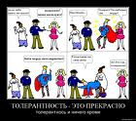
Толерантність - це здатність без агресії сприймати думки, поведінку, форми самовираження та спосіб життя іншої людини, які відрізняються від власних.

Slide 5
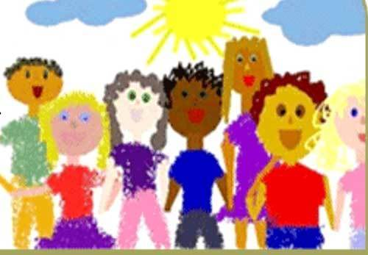
Толерантність – це якість людського характеру, яка допомагає без скарг ладити з усім тим, що нам не подобається.

Slide 6
Передусім толерантність означає доброзичливе та терпиме ставлення до чогось.
Основою толерантності є
відкритість думки та спілкування,
особиста свобода індивіда
та цінування прав та свобод іншої людини.

Slide 8
Оскільки людина є істотою суспільною, то і її повноцінне життя поза життям громади просто неможливе.
Людина повинна зважати та дотримуватися норм та форм поведінки, які заведені у суспільстві взагалі та в конкретних ситуаціях чи в тому чи іншому товаристві.

Slide 9
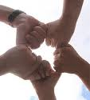
Основні риси характеру толерантної особистості
Орієнтація на особистісну незалежність, власні судження
Визнання різноманіття світу, поглядів, життєвих принципів
Здатність до емпатії (співпереживання)
Розвинене почуття відповідальності
5. Вільна людина

Slide 10
Толерантність – це мистецтво співжиття
Це взаємна повага
Це свобода і рівність
Визнання права інших на самовираження
Так, це мистецтво жити у згоді із собою та іншими, відмінними від Вас людьми. Вони відмінні, але абсолютно рівні з Вами.

Slide 11
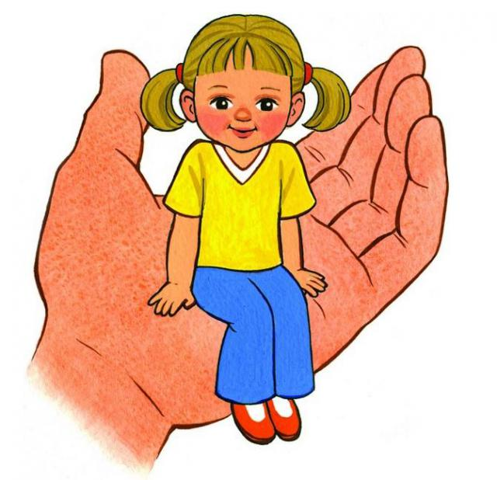
Толерантність сприяє переходу від війни
до культури миру.
«…Наша місія — сприяння реформуванню України у відповідності до європейських стандартів, впровадження демократичних цінностей та розвитку громадянського суспільства в Україні…»
Зі Статуту «Центр європейських ініціатив»

Slide 12
Дякуємо за увагу!

